Slide 1
Informe Anual
2012

Slide 2
Asociación Civil sin fines de lucro que apoya instituciones y organizaciones en la implementación de modelos o sistemas educativos que forman el carácter para el desarrollo integral de la persona.
Somos un centro interdisciplinar de investigación y desarrollo de proyectos en el que se integran la teología, la filosofía, la ética, la psicología, la pedagogía, la medicina, la nutrición, el deporte, la cultura física y el diseño editorial.
¿Qué es DHI?
Actividades 2012
Proyectos realizados
2012
Cursos realizados
2012
Mensaje del Consejo

Slide 3
Misión y fines
Es el Desarrollo Humano Integral de todo el hombre y de todos los hombres a través del cambio de malos hábitos en buenos, que lo transforman desde dentro, y que conforman su carácter; a través de un know how propio que es desarrollado por un equipo interdisciplinar orientado a la investigación aplicada y a la elaboración de material educativo
¿Qué es DHI?
Actividades 2012
Proyectos realizados
2012
Cursos realizados
2012
Mensaje del Consejo

Slide 4
CONSEJO DHi
María Elena Gutiérrez Rentería
Georgina López Portillo Rojo
Marcela Angulo Nafarrate
EQUIPO OPERATIVO
Nombre | % de tiempo dedicado
Alejandro Salas Cacho | 10%
Ana Jimena Casillas Castañeda | 100%
Andrea Madrigal Torres | 50%
Marcela Angulo Nafarrate | 20%
Rosa María Urzúa Esteva | 50%
Roberto Góchez Acevedo | 30%
¿Qué es DHI?
Actividades 2012
Proyectos realizados
2012
Cursos realizados
2012
Mensaje del Consejo

Slide 5
Con fundamentación científica interdisciplinar logramos el cambio de malos hábitos de la persona acompañándola en la adquisición de hábitos buenos que la transforman desde dentro, e impulsamos su Desarrollo Humano Integral:
No limitándonos a la teoría, sino consiguiendo que la persona la ponga en práctica con metas concretas, medibles y accesibles.
Orientándola por dónde empezar y qué pasos seguir.
Logrando la constancia.
Explicando el por qué y para qué de lo que hace, abriendo horizontes en su vida.
¿Qué es DHI?
Actividades 2012
Proyectos realizados
2012
Cursos realizados
2012
Mensaje del Consejo

Slide 6
Ámbitos de la persona en los que influimos
¿Qué es DHI?
Actividades 2012
Proyectos realizados
2012
Cursos realizados
2012
Mensaje del Consejo

Slide 7
Actividades: 2012
Obtuvimos la Clave Única de Inscripción al Registro (CLUNI), la cual nos permitirá participar por recursos que ofrece el Gobierno Federal a las OSC (Organizaciones de la Sociedad Civil)
2. Contratamos formalmente a dos colaboradoras para coordinar la operación de la A.C y la elaboración de contenidos del equipo interdisciplinar.
Dra. Rosa María Urzúa Esteva “Administración de proyectos”.
Andrea Madrigal Torres “Coordinador administrativo y apoyo en contenidos”.
3. Se incorporó Roberto Gochez para impulsar los Torneos.
¿Qué es DHI?
Actividades 2012
Proyectos realizados
2012
Cursos realizados
2012
Mensaje del Consejo

Slide 8
Actividades: 2012
4. Se incorporaron dos profesionales de alto nivel al equipo de Investigación y Desarrollo: María Judith Turriaga y María Teresa Rodríguez, con amplia experiencia en educación y sexualidad, y psicología, respectivamente.
5. Recibimos a 2 estudiantes prestadores de servicio social, quienes colaboraron en distintos proyectos.
6. Jimena Casillas realizó un diplomado por parte de la ULIA, en torno a la educación de las virtudes por medio del cine.
7. Establecimos la imagen institucional:
¿Qué es DHI?
Actividades 2012
Proyectos realizados
2012
Cursos realizados
2012
Mensaje del Consejo

Slide 9
Proyectos realizados: 2012
JUANITO, publicación que se realiza por parte de COPASE junto con la Secretaria de Educación de Jalisco. Se publica de manera bimensual a través de un folleto y una página web:
http://portalsej.jalisco.gob.mx/campana-civico-educativa/
Logros de este año:
Elaboramos 3 folletos de nivel primaria y 2 de nivel secundaria, con 800,000 ejemplares por tiraje. ¡Con ello se logra educar en valores y en responsabilidad ciudadana en escuelas oficiales y particulares!
¿Qué es DHI?
Actividades 2012
Proyectos realizados
2012
Cursos realizados
2012
Mensaje del Consejo

Slide 10
Proyectos realizados: 2012
COPASE, proyecto liderado por el Patronato Educativo en el Estado de Jalisco, A.C., preocupados por el rezago educativo en el Estado. Se oferta secundaria en línea, para adultos de 15 a 60 años, gratuita y con certificado oficial (IEEA- SEP)
Logros de este año:
Colaboramos en el análisis y desarrollo de contenidos de Cibersecundaria.
Revisamos el contenido de 7 módulos de los CD del MEVyT. Y se propusieron cambios para actualizar el contenido.
¿Qué es DHI?
Actividades 2012
Proyectos realizados
2012
Cursos realizados
2012
Mensaje del Consejo

Slide 11
Proyectos realizados: 2012
Sistema Operativo de Formación Integrado, sistema orientado a formar hombres y mujeres cristianos que contribuyan positivamente en la transformación del mundo. Exclusivo para colegios promovidos por personas de la Prelatura del Opus Dei. Actualmente se aplica en el Grupo Colmenares (9 colegios) de Guadalajara, Jal., y el Colegio Encino de Aguascalientes. El alcance de este proyecto en la actualidad es de más de 4, 000 estudiantes, sus educadores y familias.
Logros de este año:
Elaboramos el proyecto de preparatoria para 2° semestre que consiste en la impartición de la virtud de la prudencia.
Hicimos la revisión anual del plan de preceptores y sus modificaciones.
Llevamos a cabo varias sesiones de capacitación llegando a cientos de docentes.
¿Qué es DHI?
Actividades 2012
Proyectos realizados
2012
Cursos realizados
2012
Mensaje del Consejo

Slide 12
Proyectos realizados: 2012
UNIDOS, asociación civil que inserta a las personas con discapacidad a la sociedad y transforma la actitud de la misma para su aceptación. El alcance de este proyecto: Están en 22 estados en México y Chile, llegando a miles de personas.
Logros de este año:
Estudiamos cómo darle mayor valor formativo a su trabajo.
Clasificamos las virtudes con más de mil manifestaciones correspondientes.
Hicimos una propuesta de los cinco básicos para la implementación y enriquecimiento del programa educativo de Unidos.
Comenzamos con la implementación de detección de las manifestaciones de las virtudes.
¿Qué es DHI?
Actividades 2012
Proyectos realizados
2012
Cursos realizados
2012
Mensaje del Consejo

Slide 13
Proyectos realizados: 2012
Salud Valores y Deporte (SVD), por medio del cual se forma a los educandos y sus familias a través de hábitos –que conforman el carácter- para que puedan salir adelante en la vida. Promueve acciones saludables en la juventud, coadyuva al rendimiento escolar, contrarresta malos hábitos como el sedentarismo, la obesidad, adicciones, entre otros. Esta iniciativa está diseñada para que se pueda usar en todas las escuelas y sus familias latinoamericanas.
Logros de este año:
Diseñamos el logotipo y el registro de marca.
Tenemos disponible una primera parte de la WEB: www.saludvaloresydeporte.org
Realizamos los contenidos para la clasificación en torno a la salud, valores y deportes para su implementación en los torneos escolares.
¿Qué es DHI?
Actividades 2012
Proyectos realizados
2012
Cursos realizados
2012
Mensaje del Consejo

Slide 14
Identificamos las virtudes preponderantes en los deportes y su aplicación en la vida familiar, escolar y durante el torneo. Desarrollamos el contenido de 35 metas y 12 hábitos saludables para vivir los valores con razones y tips.
Elaboramos el sistema para formación de hábitos a través de la Salud, los valores y el deporte en los torneos y la familia, y los contendidos de distintas partes de la página WEB.
Realizamos el Torneo SVD de Fútbol, con 15 equipos, y baloncesto, con 10 equipos, para escuelas de Guadalajara. Para este efecto se contó con la presencia de los siguientes patrocinadores:
¿Qué es DHI?
Actividades 2012
Proyectos realizados
2012
Cursos realizados
2012
Mensaje del Consejo

Slide 15
Proyectos realizados: 2012
Hábitos Saludables®, empresa dedicada a elevar la calidad de vida del personal de las empresas a bajo costo, incrementar su sentido de pertenencia con la empresa, fomentar la participación, compromiso y proactividad, maximizar la productividad y eficiencia del personal. Y, facilita el equilibrio entre la vida personal, laboral y familiar. Esta iniciativa está prevista para que pueda llegar a cientos de empresas. 2013 se empezará con algunos pilotajes, para hacer los últimos ajustes y luego lanzarla al mercado.
Logros de este año:
Realizamos 126 artículos basados en 5 ámbitos de la persona: sentido de la vida, virtud, trabajo, familia y sociedad.
Asesoramos en la elaboración de la estructura de la página web, la cual tiene nuestra metodología para el desarrollo de hábitos: http://habitossaludables.mx/
Contribuimos a la elaboración de los contenidos de los 10 hábitos saludables, con sus 80 metas, sus razones y explicaciones que suman 320.
¿Qué es DHI?
Actividades 2012
Proyectos realizados
2012
Cursos realizados
2012
Mensaje del Consejo

Slide 16
Proyectos realizados: 2012
Programa de Vida Cristiana (PROVIX) Básico, Sistema orientado a formar hombres y mujeres cristianos que contribuyan positivamente en la transformación del mundo. Puede ser utilizado por aquellas instituciones que quieran dar formación cristiana de una manera más profesional y sistemática, creando hábitos de vida cristiana.
Está diseñado para el uso de muchas instituciones educativas. Depende del SOFI.
Logros de este año:
Realizamos los contenidos para la escuela de padres en torno a la educación de las virtudes cardinales.
¿Qué es DHI?
Actividades 2012
Proyectos realizados
2012
Cursos realizados
2012
Mensaje del Consejo

Slide 17
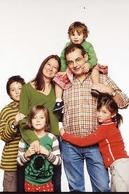
Proyectos realizados: 2012
Haciendo vida buena, enfocado a padres de familia y educadores, para que sepan transmitir la fe cristiana a sus hijos o educandos, en este mundo complicado. Así además se forman ellos también. Se hará partiendo desde la vida ordinaria, en el hogar y ampliando su visión: no se trata sólo de rezar, sino de imitar a Jesucristo en el amor, en hacer bien el trabajo, servir, sus virtudes, etc.
Pretende apoyar a las parroquias, movimientos e instituciones católicas de todo el continente que quieran impulsar la vivencia de los valores cristianos y se hará a través de una WEB.
Logros de este año:
Realizamos los contenidos para la implementación de los valores dentro de las familias.
Explicamos y justificamos 36 metas por medio de cientos de razones y tips para vivirlas en familia.
¿Qué es DHI?
Actividades 2012
Proyectos realizados
2012
Cursos realizados
2012
Mensaje del Consejo

Slide 18
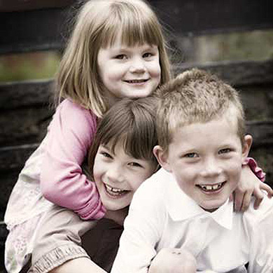
Proyectos realizados: 2012
Diseño, elaboración y contenidos para el proyecto de un libro didáctico para padres que tienen niños de 0 a 6 años con bases antropológicas, psicológicas, pedagógicas, filosóficas, médicas y teológicas, para ayudarles a desarrollar los 10 ejes fundamentales para lograr una educación de calidad. Se hará versión impresa y digital a costos muy accesibles para llegar al público de todos los niveles socioeconómicos.
Logros de este año:
Planeamos el libro y su estructura.
Elaboramos el contenido que contendrá el primer capítulo.
¿Qué es DHI?
Actividades 2012
Proyectos realizados
2012
Cursos realizados
2012
Mensaje del Consejo

Slide 19
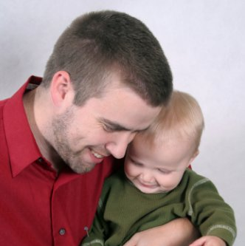
Proyectos realizados: 2012
Pretendemos impulsar la utilización de la serie de libros “Saber Amar” de educación sexual de uso escolar que cubre los 12 grados: se trajo a la autora desde Ecuador que impartió un curso de capacitación en Chihuahua a 200 maestros y reunión de trabajo para su uso en Colmenares a partir del siguiente ciclo. Se pretende que se haga más promoción a nivel nacional.
¿Qué es DHI?
Actividades 2012
Proyectos realizados
2012
Cursos realizados
2012
Mensaje del Consejo

Slide 20
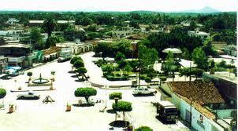
Proyectos realizados: 2012
Fundación Rosario A. C. iniciativa de empresarios del Rosario Sinaloa que buscan dar respuesta a la necesidad de la sociedad actual en educación en valores para enfrentar la crisis del ser humano que tiene manifestaciones en inseguridad, corrupción, falta de sentido de vida, entre otras.
Logros de este año:
Implementación de nuestros programas para formar el carácter de los jóvenes de la ciudad del Rosario Sinaloa para hacer frente a la crisis del individuo.
¿Qué es DHI?
Actividades 2012
Proyectos realizados
2012
Cursos realizados
2012
Mensaje del Consejo

Slide 21
Proyectos realizados: 2012
Think Tank, es la rama del departamento de investigación de DHi que se dedica a la investigación de los temas en torno al carácter, las virtudes y los hábitos saludables.
Logros de este año:
Elaboramos los siguientes documentos:
Qué es el carácter: Conjunto de virtudes morales, Intelectuales y hábitos psicológicos.
Explicación de la fórmula y describimos cada una de sus partes:
Fundamentación de los 6 ámbitos que desarrollamos en DHI.
Realización de un documento sobre la finalidad del trabajo.
Criterio= Motivación + reflexión + constancia en pequeñas metas= Carácter
Buen ambiente
¿Qué es DHI?
Actividades 2012
Proyectos realizados
2012
Cursos realizados
2012
Mensaje del Consejo

Slide 22
Cursos realizados: 2012
Llevamos a cabo el “Curso de retórica” impartido por el Dr. Rafael Jiménez, el día 4 de julio del 2012.
El curso fue dirigido a personas de distintas profesiones, teniendo como objetivo principal el profundizar acerca de la importancia del diálogo y la argumentación.
¿Qué es DHI?
Actividades 2012
Proyectos realizados
2012
Cursos realizados
2012
Mensaje del Consejo

Slide 23
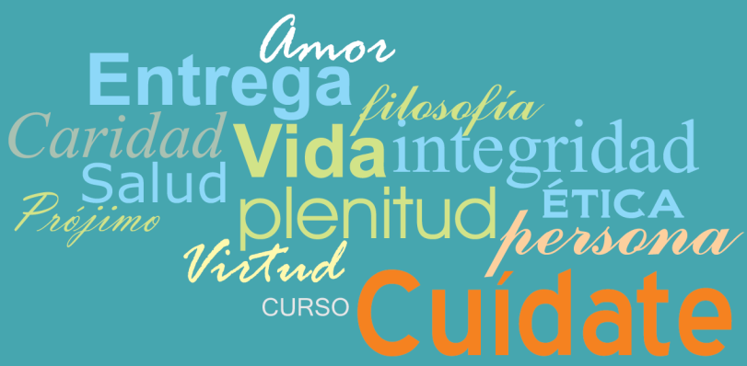
Cursos realizados: 2012
Realizamos el curso titulado “La plenitud humana del cuidado de la persona”, impartido por el Dr. Rafael Jiménez, los días 5 y 6 de julio del 2012.
El curso fue dirigido a personas de distintas profesiones: filósofos, pedagogos, maestros, médicos, etc., teniendo como objetivo principal el profundizar acerca de los fundamentos del respeto y cuidado del cuerpo humano, reforzados al mismo tiempo con el concepto de la dignidad humana, desde una perspectiva de fondo filosófico, en los distintos ámbitos de la persona: la sexualidad, el deporte, la estética y moda, autoestima, etc.
¿Qué es DHI?
Actividades 2012
Proyectos realizados
2012
Cursos realizados
2012
Mensaje del Consejo

Slide 24
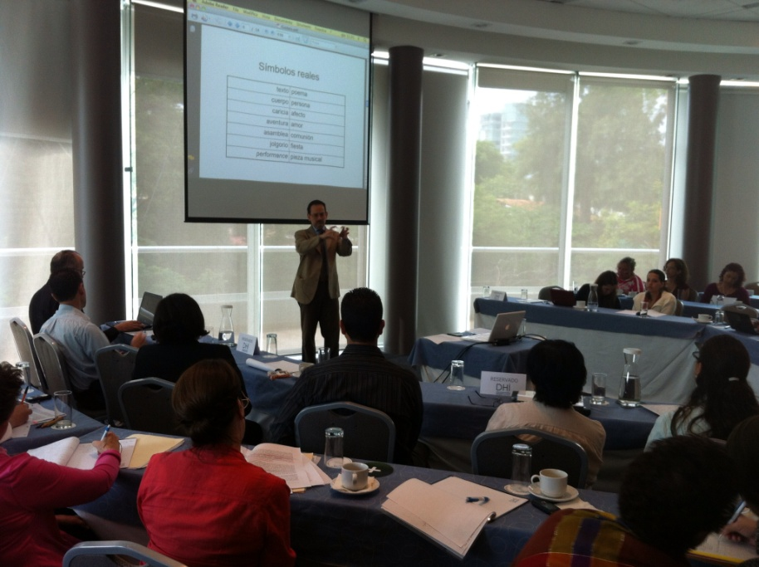
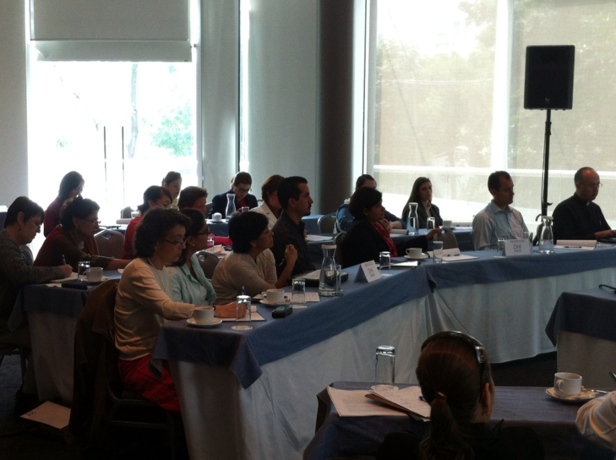
¿Qué es DHI?
Actividades 2012
Proyectos realizados
2012
Cursos realizados
2012
Mensaje del Consejo

Slide 25
Mensaje del Consejo
Hemos caminado un año más gracias a tu generosa aportación y a la de otras personas que han confiado en nosotros. Cada año se consolida más DHI Desarrollo Humano Integral®; tanto en su estructura y organización, como en el desarrollo de los distintos programas y actividades que te hemos dado a conocer en este informe.
Te deseamos que en este 2013, Dios te conceda la paz y la alegría, y lo que necesites para tu Desarrollo Humano Integral.
¡Muchas gracias!
¿Qué es DHI?
Actividades 2012
Proyectos realizados
2012
Cursos realizados
2012
Mensaje del Consejo

